Slide 1
INSTITUTO TECNOLÓGICO DE IZTAPALAPA ALUMNOS: LÓPEZ ALVA JESÚS ANTONIO 171080135 LUIS LIRA JOSÉ MANUEL 181080195 MARTÍNEZ CRUZ INGRID ABRIL 181080500 MATERIA: LENGUAJES Y AUTÓMATAS 1 PROFESOR: ABIEL TOMAS PARRA HERNÁNDEZ SEMESTRE: 6 AV CARRERA: INGENIERIA EN SISTEMAS COMPUTACIONALES MARZO 2021 JUNIO 2021

Slide 2
RESUMEN
Las funciones recursivas generales son una clase de funciones de los números naturales en los números naturales que son «computables» en un sentido intuitivo. De hecho, en teoría de la computabilidad se demuestra que las funciones recursivas son precisamente las funciones que pueden ser calculadas con el formalismo de cómputo más general conocido como lo son las máquinas de Turing. Las funciones recursivas están relacionadas con las funciones primitivas recursivas y su definición inductiva se construye basándose en la de las funciones primitivas recursivas (estas se obtienen por medio de recursión primitiva y composición de funciones iniciales). No toda función recursiva es primitiva recursiva. El ejemplo más conocido es la función de Ackermann.
Palabras clave: funciones recursivas, compatibilidad, funciones computables, funciones de Ackermann

Slide 3
INTRODUCCION
En este documento se tratará de un tema de la lógica matemática y la computabilidad, se explicará sobre la recursividad que se aplican matemáticamente una computadora, tanto sus tipos como sus fórmulas, por eso, se podrá hacer una breve investigación para poder analizar los componentes que se va a ir desarrollando por medio de fórmulas operaciones para así poder desarrollar un problema, se va a ir resolviendo mediante procesos para tener un buen resultado ya que se haya analizado y resolviendo de manera correcta. Se verificará los datos y mediante operaciones se va a ir minimizando la función tomada en cuenta, que también se divide en partes. De acuerdo del artículo de Wikipedia

Slide 4
OBJETIVOS
En este proyecto se base de enseñar a los siguientes alumnos que tomen este curso y así mismo enseñarles como se realiza un proyecto también se realizara los códigos que realizamos dentro del proyecto.

Slide 5
GENERALES
Investigar y analizar los funciones recursivas para resolver e implementar un ejemplo y compararlo implantando el mismo ejemplo la máquina de turin, empleando técnicas por medio de fórmulas para resolver problemas

Slide 6
ESPECIFICOS
Investigar la definición y los tipos de funciones recursivas
Implementar un ejemplo función recursiva
Implementar el ejemplo en la máquina de Turíng
Implementar formulas
Resolver problemas por medio de técnicas
Comprobar los análisis de los datos

Slide 7
MARCO TEÓRICO
¿Qué es una recursividad?
Recursividad se refiere al cálculo de un problema que está definido por el tamaño de N y se divide en 2 partes: Factorial y Algoritmo ordenada por fusión.
Función recursiva
Una función recursiva es una clase en la que los computólogos pueden realizar sistemas de computabilidad para la elaboración y desarrollo de un sistema por medio de funciones que pueden ser calculadas, un ejemplo, La Máquina de Turing, cuenta con otros sistemas formales para calcular los numero naturales que son Cálculo Lambda Y las cadenas de Markov.

Slide 8
OBSERVACIONES
Puesto que PR es la menor clase de funciones que verifica (1) y (2), si deseamos probar una propiedad para todas las funciones recursivas podemos hacerlo por inducción sobre funciones primitivas recursivas.
Si f∈PR, entonces f es total (se prueba por inducción sobre funciones primitivas recursivas).
Sabemos que PR⊆R⊆P. De hecho, como veremos más adelante, PR⊂R⊂P.

Slide 9
EJEMPLOS
Para cada n≥1, y cada a∈N la función constante Cna:Nn→N, definida como Cna(→x)=a, ∀→x∈Nn es primitiva recursiva: Por inducción en a:
a=0_: Cn0(→x)=O(Πn1(→v))
a→a+1_: Cna+1(→x)=S(Cna(→x))
La función predecesor pr:N→N, dada por:
pr(x)={0 si x=0x−1 si x≠0

Slide 10
METODOLOGÍA TRADICIONAL
Icons made by Freepik from www.flaticon.com is licensed by CC 3.0 BY
En los ejemplos de construcción de edificios y proyectos gubernamentales la mejor metodología o la más utilizada es la tradicional.
¿Por qué?
Respuesta: El proyecto se debe finalizar con un resultado esperado en los tiempos establecidos. Es decir, debe tener un resultado previsible. Adicionalmente realizar cambios en estos proyectos resulta muy costoso por la gran cantidad de actores involucrados.

Slide 11
FORMA DE PLANIFICACIÓN
Este tipo de proyectos consta de una etapa de inicialización, otra de planificación, seguida de una de ejecución y finalmente un cierre, todo esto de forma lineal. Lo que lo distingue a los otros modelos es (principalmente) la etapa de planificación ya que esta se realiza una vez antes de que inicie la ejecución del proyecto.

Slide 12
Dado que los proyectos que se manejan son grandes y el resultado debe ser predisible, las tareas de un proyecto se descomponen en subtareas. Cada una con un cierto alcance y tiempo para realizarse. Por otra parte, cada tarea se debe realizar en un orden (por ejemplo, si se quiere construir una casa antes de construir las murallas se debe establecer las bases del suelo).

Slide 13
FORMA DE PLANIFICACIÓN
La metodología Scrum trabaja con ciclos llamados “Sprint“, que pueden durar 2 semanas a un mes. Cada Sprint comienza con una etapa de planificación y finaliza con un cierre de ciclo. Hay dos reuniones importantes y diferentes en el cierre. La primera es analizar el producto incremental que se ha realizado en el Sprint. Y la segunda analizar el desempeño de equipo y revisar que elementos podrían cambiarse del proyecto que se realiza. En la metodología Ágil dentro de su manifiesto está la apertura al cambio y la idea de que un proyecto, en caso que lo necesite, debería modificarse.

Slide 14
METODOLOGÍA MIXTA
Como se señaló desde el inicio, por supuesto no son nada nuevas las propuestas, provenientes de muchas disciplinas, que promueven la idea de la complementariedad de métodos en la puesta en práctica de la investigación. Sin embargo, habría que enfatizar que esta intención ha estado más presente, o desde hace más tiempo, en las ciencias sociales y las humanidades (Johnson, Onwuegbuzie y Turner, 2007) que, recordando el tema que nos ocupa, en la demografía y los estudios de población.

Slide 15
DESARROLLO
La metodología que se propone cuenta con seis etapas y se describe de manera general en el siguiente esquema:
ETAPA 1. Determinación de las necesidades de documentación. Objetivo: Determinar los tipos de documentos que deben existir en la organización para garantizar que los procesos se lleven a cabo bajo condiciones controladas.

Slide 16
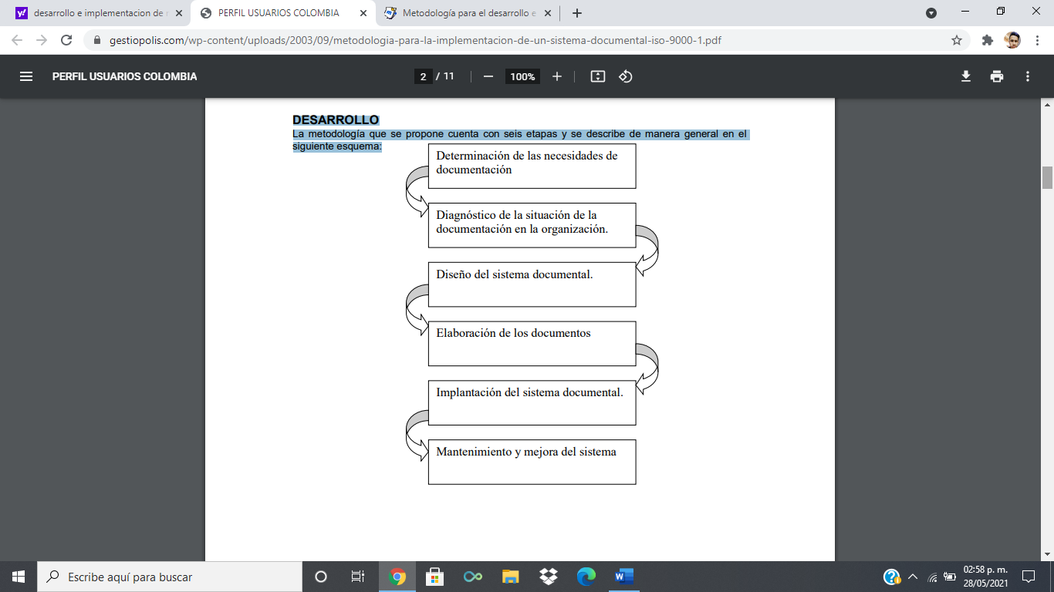

Slide 17
RESULTADOS
Existen muchas definiciones de simulación, por ejemplo, para el economista estadounidense Thomas H. Naylor “Simulación es una técnica numérica para conducir experimentos en una computadora digital. Estos experimentos comprenden ciertos tipos de relaciones matemáticas y lógicas, las cuales son necesarias para describir el comportamiento y la estructura de sistemas complejos del mundo real a través de largos periodos de tiempo”.

Slide 18
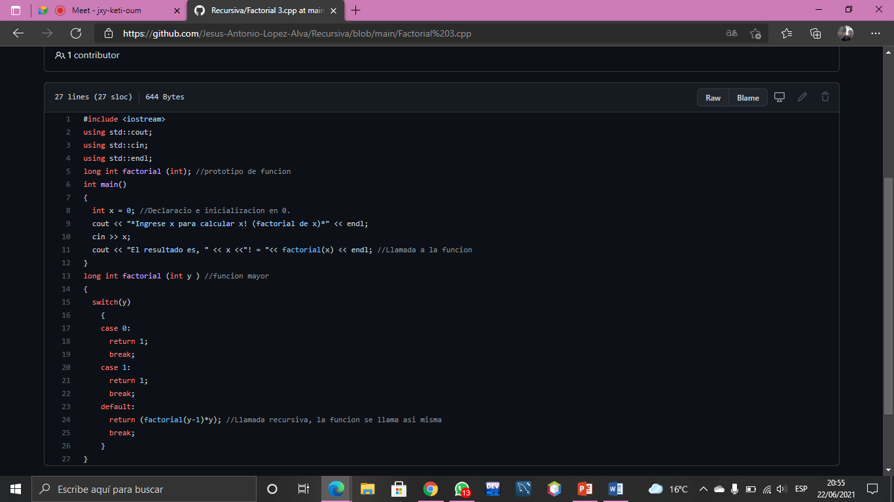
CÓDIGO

Slide 19

Muchas gracias por su atención prestada

